Slide 1
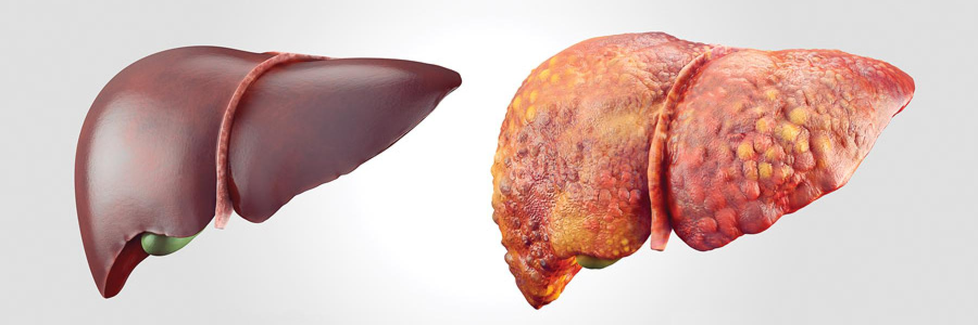
VİRAL HEPATİTLER

Slide 2
Sunum Planı
Sunumun amacı
Hedefler
Hepatit Etiyolojisi
Viral Hepatitler
  Hepatit A
  Hepatit B
  Hepatit C
  Hepatit D
  Hepatit E

Slide 3
Amaç
Viral hepatitler hakkında bilgi vermek.

Slide 4
Hedefler
Hepatit etiyolojisinde yer alan faktörleri sayabilmek.
Hepatotrop virüsleri sayabilmek.
Viral hepatitlerin klinik belirtilerini sayabilmek.
Viral hepatitlerin tanı kriterlerini açıklayabilmek.
Serolojik testleri yorumlayabilmek.
Viral hepatitlerden korunma yollarını sayabilmek

Slide 5
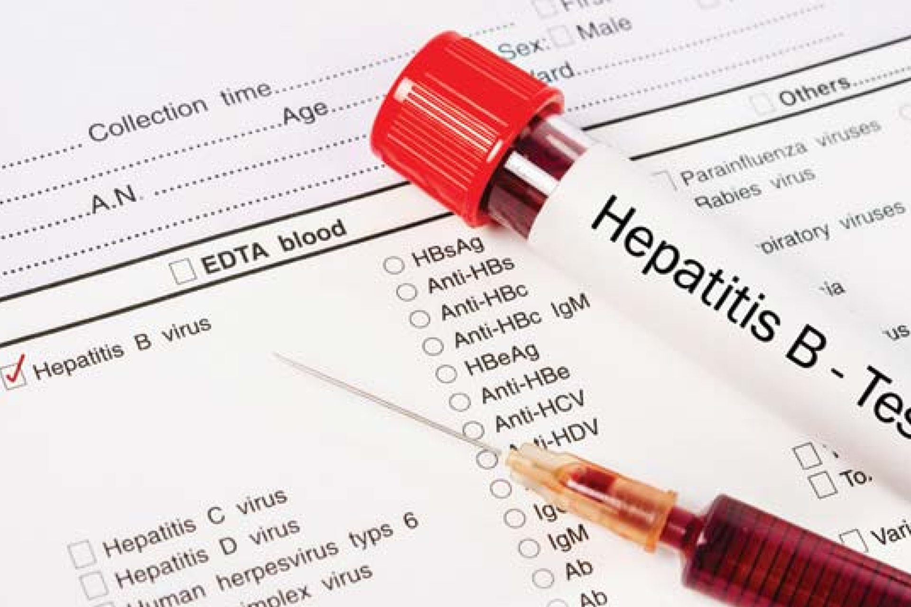
Hepatitler
Hepatit, karaciğer inflamasyonu için kullanılan genel bir terimdir. Enfeksiyöz ve non enfeksiyöz olmak üzere birçok sebebi olabilir.
Amerika’daki akut hepatit vakalarının %50’den fazlasını viral hepatitler oluşturmaktadır.

Slide 6
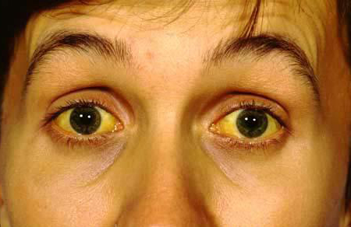
Hepatitler
Enfeksiyöz Viral
Bakteriyal
Fungal
Parazitik
  Nonenfeksiyöz
  Alkolik hepatit
  İlaca bağlı hepatit
  Otoimmün hepatit
  İskemik hepatit
  Metabolik hastalıklara bağlı hep.

Slide 7
Viral Hepatitler
Primer hepatotrop virüsler:
  Hepatit A (HAV)
  Hepatit B (HBV)
  Hepatit C (HCV)
  Hepatit D (HDV)
  Hepatit E (HEV)
Sekonder hepatotrop virüsler:
  EBV, CMV, HSV, Adenovirüs

Slide 8
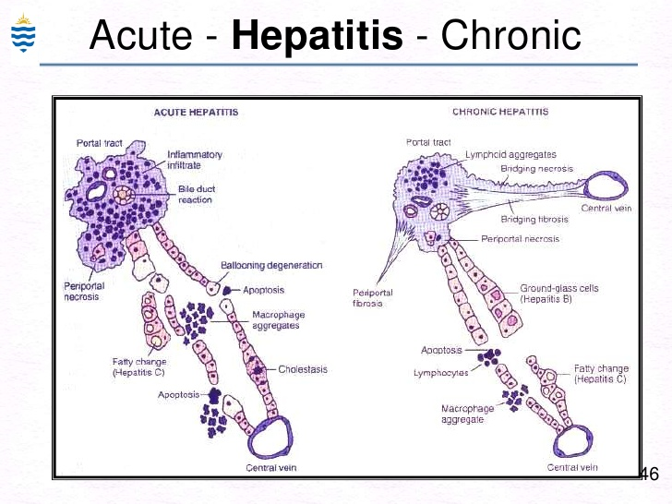
Virüslere bağlı oluşan akut hepatit tablosu;
  Subklinik olarak geçirilebilir.
  Kendini sınırlayan, semptomatik hastalığı dönüşebilir.
  Fulminan hepatite ilerleyebilir.

Slide 9
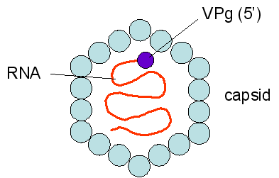

Hepatit A
Picornaviridae ailesinden bir RNA virüsüdür.
Genellikle fekal-oral yolla bulaşır.
Virüsün inkübasyon süresi ortalama 4 haftadır.
Genellikle kendini sınırlayan ve kronikleşmeyen bir hepatit tablosu yapar.
Fulminan seyir nadirdir(%0.1).
Notes:
---- fekal oral yolla bulaş; kişiden kişiye temas yoluyla veya kontamine su ve gıdaların tüketimi ile bulaşabilir.

Slide 10

Hepatit A
Çocuklar genellikle asemptomatik geçirirler.
Erişkinlerde ise daha ağır seyreder. (Mortalitesi %0.1)
Enfeksiyonu 50 yaşından sonra geçirmek ve altta yatan bir karaciğer hastalığının olması önemli risk faktörleridir.
Siroz ve hepatosellüler karsinom(HCC) ile ilişkisi yoktur.

Slide 11
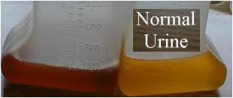
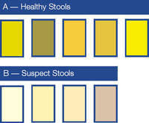
Hepatit A
Klinik seyir
İlk olarak ateş, halsizlik, iştahsızlık, bulantı, kusma, karın ağrısı görülür.
Yaklaşık 1 hafta içerisinde, akolik gaita ve çay rengi idrar oluşmaya başlar. Ardından sarılık ve kaşıntı oluşur.
Fizik muayenede sağ üst kadran hassasiyeti ve hepatomegali tespit edilebilir.
Notes:
Sarılığın oluşmaya başlamasıyla, başlangıç semptomları kaybolur. Ve sarılık 2 hafta içerisinde peak yapar.
Aksayan bilirubin metabolizmasına bağlı olarak, safraya salınan konjuge bilirubin ve barsakta sterkobilin üretimi aksadı. Hiperbilirubinemi tablosu sebebiyle idrarla atılım arttı ve kanda bilirubin artışına bağlı sarılık oluştu.
Yetişkinlerde sarılık oluşması için bilirubin seviyesinin 2,5-3 mg/ dl, yenidoğanlarda ise 5 mg/dl üzerine çıkması lazım.

Slide 12
Hepatit A
Laboratuvar bulguları
Serum aminotransferaz seviyesinde artış. (1000 İU/L<)
Artmış bilirubin düzeyi (genellikle <10 mg/dl)
Artmış ALP düzeyi
Notes:
Virüse maruziyetten yaklaşık 1 ay sonra aminotransferaz peak i oluşuyor.
Alt düzeyi ast ye göre daha çok artış gösterir.

Slide 13
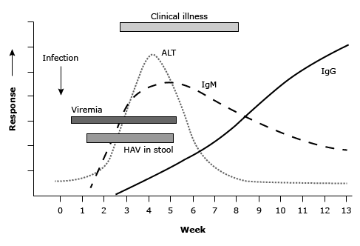
Notes:
Bulaştırıcılık inkübasyon süresi boyunca başlayıp, sarılığın oluşmasından bir hafta sonrasına kadar devam eder.
Klinik ve biyokimyasal iyileşme 2-3 ay sonunda sağlanırken, tamamen düzelme yaklaşık 6 ayı bulur.

Slide 14
Hepatit A
Hepatit A virüsü ile enfekte olmuş bireyler, inkübasyon periyodu süresince ve sarılığın ortaya çıkmasından sonraki 1 hafta boyunca virüsü bulaştırabilirler.
HAV karaciğerde bölünür ve sarılık oluşmadan önceki 2-3 haftalık dönem ile sarılık sonrası 1 haftalık dönemde dışkıda yüksek konsantrasyonlarda bulunur.

Slide 15
Hepatit A
Tanı
Anamnez ve fizik muayene bulguları
Laboratuvarda yükselmiş aminotransferaz seviyesi ve artan bilirubin düzeyleri
Hepatit A ya özgün laboratuvar testleri;
  Dışkıda HAV antijeni
  Anti-HAV IgM
  Anti-HAV IgG
Notes:
Anti hav igm: semptomların başlaması ile tespit edilebilir düzeye gelir, hastalığın akut fazında peak yapar ve 3-6 ay kadar pozitif kalır. Pozitifliği bize asemptomatik hastalığı veya geçirilmiş enfeksiyonu gösterir.
Anti hav igg: yaşam boyu kalır. Geçirilmiş enf veya aşıyı gösterir.

Slide 16

Hepatit A
Gebelikte geçirilen akut hepatit A enfeksiyonunun, preterm doğum ve gestasyonel komplikasyon riskini arttırdığı görülmüştür.
Maternal- fetal geçiş bildirilmemiştir.
Lai, M., & Chopra, S. Hepatitis A virus infection in adults: Epidemiology, clinical manifestations, and diagnosis.

Slide 17

Hepatit A
Tedavi
Destekleyicidir.
Antiviral ilaçlar kullanılmaz.
Hepatotoksik ilaç kullanımından kaçınılmalı.
Aşırı fiziksel aktivite yapılmamalıdır.

Slide 18

Hepatit A
Korunma
İyi kişisel hijyen ve el yıkama
Aşılama:
  Çocukluk dönemi aşı takviminde HAV aşısı bulunmaktadır. HAV aşısı 18. ve 24. ay olmak üzere 2 doz uygulanır.
  Erişkin:
    Risk faktörü varsa, 0. ve 6. ay olmak üzere 2 doz aşı uygulanır. Koruyucu antikor düzeyi 20IU/ml’dir.
Notes:
Hep a aşısı aşı takvimine 2012 yılında girmiştir.

Slide 19
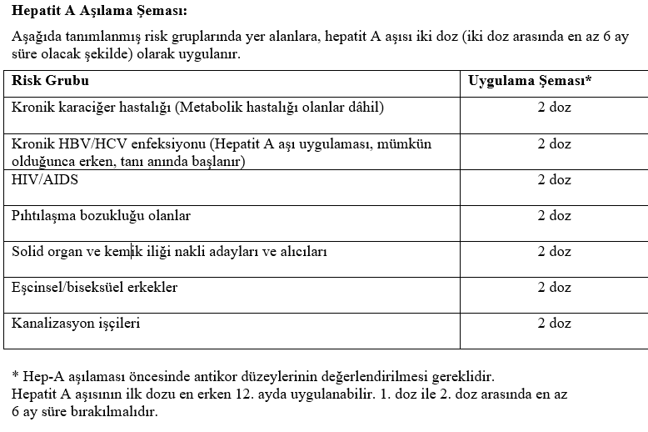

Slide 20

Hepatit A aşısının kaç yıl koruyuculuğunun olduğu bilinmiyor.
Amerika’da yapılan bir kohort çalışmasına, çocukluk döneminde hep A aşısı yaptırmış 46 kişi dahil ediliyor ve 22 yıl sonra antikor titrelerine bakılıyor. Çalışma sonucunda koruyuculuğun devam ettiği ve aşılamaya gerek olmadığı tespit edilmiş.

Slide 21
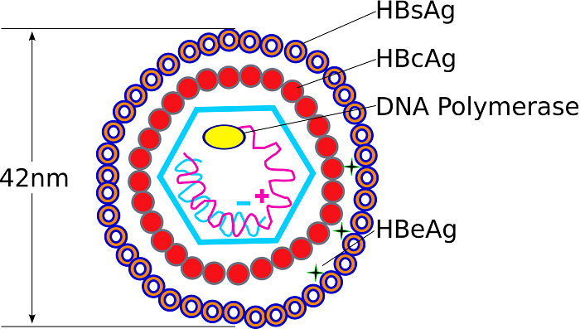
Hepatit B
Hepadnaviridae ailesinden bir DNA virüsüdür.
Enfeksiyon sonrası neonatal dönemde %90 ihtimalle, erişkin dönemde ise %1-5 ihtimalle kronikleşir.
Mortalitesi %1-3’dür.
Siroz ve HCC ile ilişkilidir.

Slide 22
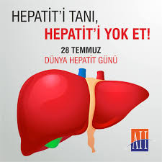
Hepatit B
Epidemiyoloji
Dünya genelinde 350 milyon kişi, ülkemizde ise en az 3,5 milyon kişi HBV ile enfektedir.
Her yıl yaklaşık 500 bin kişi HBV komplikasyonları nedeni ile ölmektedir.

Slide 23
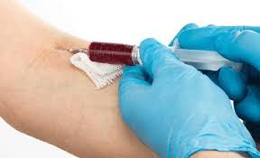
Hepatit B
Bulaş yolları
Perkutan bulaş: Kan ve kan ürünleri transfüzyonu, hemodiyaliz, endoskopi, ortak temizlik malzemesi kullanımı veya vücut sekresyonları ile temas.
Cinsel yol ile bulaş: En önemli bulaş yoludur.
Perinatal bulaş: Kronik HBV olan annenin bebeklerinde, gebeliğin 3. trimesterinde veya postpartum ilk 2 ay içerisinde akut HBV enfeksiyonu geçiren annelerin bebeklerinde olan bulaştır.
Horizontal bulaş: Sık temasın olduğu aile içi bulaş bu grupta yer alır.

Slide 24

Hepatit B
  Akut hepatit B
  Akut HBV enfeksiyonu geçiren hastaların %70’i subklinik veya anikterik hepatit geçirirken, %30’u ikterik hepatit yaşar.
  İnkübasyon süresi 1-4 aydır.
  Prodromal dönemde; Ateş, iştahsızlık, karın ağrısı, döküntü, artralji gibi non-spesifik belirtiler mevcuttur.
  İkterik dönemde ise %15-25 hastada sarılık görülebilir. Serum aminotransferazları 1000 -2000 U/L kadar yükselebilir.
Notes:
---- akut ve kronik hepatit b nin klinik seyri farklılık gösterir. Akut tabloda subklinik anikterik hepatit veya ikterik hepatit görülebilir. Fulminan hepatite ilerleyiş olabilir. Altta yatan kc hastalığı olan kişilerde klinik tablo daha ağırdır.
----- ancak kronik hepatitte asemptomatik taşıyıcılık, kronik hepatit, siroz veya hcc arasında değişkenlik görülebilir.

Slide 25
Hepatit B
Akut hepatit B
Protrombin zamanı prognoz açısından en önemli belirteçtir.
İyileşen hastalarda serum aminotransferaz seviyelerinin normale gelmesi 1-4 ay kadar sürer.
ALT düzeylerinin 6 aydan uzun süre yüksek kalması kronik hepatite ilerleyişi gösterir.
Notes:
Fulminan hepatitde Hasta mutlaka yoğun bakım ünitesinde izlenmeli ve bir an önce en yakın karaciğer transplantasyonu yapılabilecek merkeze sevki planlanmalıdır.
Fulminan hepatitte kan beyin bariyeri bozularak permeabilite artar ve beyin hücreleri şişerek beyin ödemi görülür. Yani sirozda oluşan ensefalopati ile farklıdır.

Slide 26
Hepatit B
Akut hepatit B
Fulminan hepatit görülme ihtimali %1’dir.
Fulminant hepatit B hepatiti, sarılık ve koagülopatiyle birlikte karaciğer fonksiyonlarının hızla bozulması ve hepatik ensefalopatinin varlığıyla tanımlanan klinik bir tablodur.
Hasta mutlaka yoğun bakım ünitesinde izlenmeli ve bir an önce en yakın karaciğer transplantasyonu yapılabilecek merkeze sevki planlanmalıdır.
Notes:
Fulminan hepatitde Hasta mutlaka yoğun bakım ünitesinde izlenmeli ve bir an önce en yakın karaciğer transplantasyonu yapılabilecek merkeze sevki planlanmalıdır.
Fulminan hepatitte kan beyin bariyeri bozularak permeabilite artar ve beyin hücreleri şişerek beyin ödemi görülür. Yani sirozda oluşan ensefalopati ile farklıdır.

Slide 27
Hepatit B
Akut hepatit B
Tanı
Tanıda serolojik belirteçler kullanılır. Akut hepatit B tanısında HBsAg ve anti HBc İgM pozitifliği olur.
Enfeksiyonun başlangıç döneminde HBV replikasyonunu gösteren, HBeAg ve HBV DNA pozitifliği de olabilir.
Bazı hastalarda pencere dönemi yaşanabilir. Yani HBsAg kaybolmuş, ancak daha henüz anti HBs oluşmamıştır. Serumda anti HBc İgM pozitifliği görülür.
Notes:
İyileşme döneminde ilk olarak HBV DNA kaybolur sonrasında HBeAg kaybolarak anti Hbe oluşur ve HbsAg kaybolarak anti Hbs pozitifleşir.

Slide 28
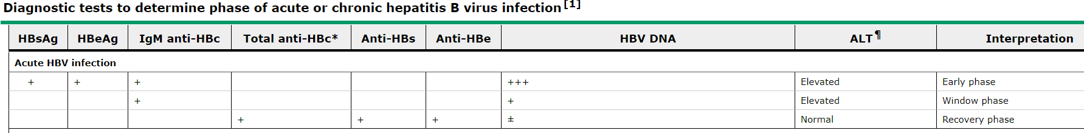
Terrault NA, Lok ASF, McMahon BJ, et al. Update on prevention, diagnosis, and treatment of chronic hepatitis B: AASLD 2018 hepatitis B guidance. Hepatology 2018; 67:1560.
Graphic 60627 Version 6.0

Slide 29
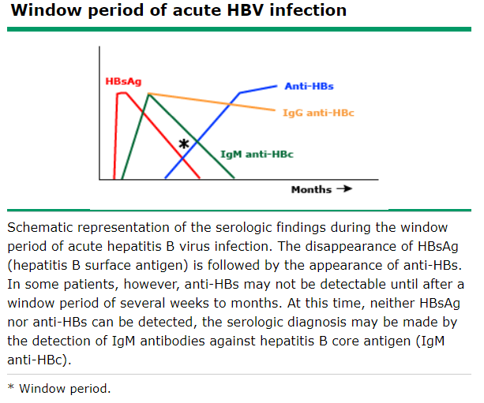

Slide 30
Hepatit B
Akut hepatit B
Tanı
HBsAg, HBV maruziyetinden sonraki 1-10 hafta arasında pozitifleşir. Henüz daha hepatik semptomlar oluşmamış ve ALT yükselmemiştir.
HBcAg, enfekte olmuş hepatosit hücresinde bulunan bir antijendir. Bu sebeple serumda tespit edilemez. Anti HBc İgM antikorları akut enfeksiyondan sonra 2 yıl kadar pozitif kalabilirler..
HBsAg’nin ortaya çıkmasından kısa süre sonra HBeAg ortaya çıkar.
HBeAg nin varlığı; bulaşıcılık, infektivite ve viral replikasyon ile ilişkilidir.
Notes:
Ayrıca kronik hepatit B alevlenme dönemlerinde Anti HBc İgM tespit edilebilir seviyelere ulaşır.

Slide 31
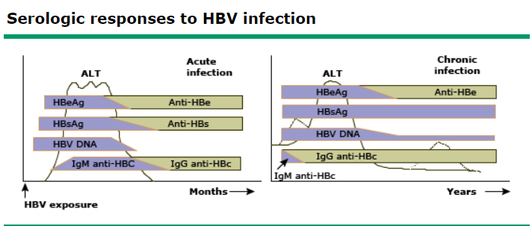

Slide 32
Hepatit B
HBsAg | HBeAg | Anti-HBe | Anti-HBc IgM | Anti-HBc IgG | Anti-HBs | YORUM
+ | + | - | + | +/- | - | Akut HBV
- | - | - | + | +/- | - | Akut HBV Pencere Dönemi
+ | - | + | + | + | - | Akut HBV Nekahat Dönemi
- | - | +/- | - | + | + | Geçirilmiş HBV
+ | +/- | +/- | - | + | - | Kronik HBV Enfeksiyonu
- | - | - | - | - | + | Aşılama ile Bağışıklık

Slide 33
Hepatit B
Riskli Gruplar
HBsAg pozitif kişilerin 1. derece akrabaları (aynı evde yaşamasalar bile)
HBsAg pozitif kişiyle aynı evde yaşayanlar veya cinsel temasta bulunanlar
Sağlık çalışanları
İv ilaç kullanma alışkanlığı bulunan kişiler
Dövme ve piercing yaptıranlar
Birden çok cinsel eşi bulunanlar ve homoseksüeller
Hapishanelerde bulunan ve buralarda çalışan kişiler
Kronik ALT ve AST yüksekliği bulunan kişiler
HCV ya da HIV ile enfekte kişiler
Diyaliz hastaları
Tüm gebe kadınlar
Notes:
Türkiye HBV açısından orta endemik bir ülkedir, bu nedenle herkesin HBV açısından taranması uygun olacaktır. Bununla birlikte aşağıda tanımlanan grupların yüksek risk taşımaları nedeniyle öncelikli olarak taranması önerilir

Slide 34
Hepatit B
Kronik hepatit B
HBsAg pozitifliğinin 6 aydan uzun süreli olması,
HBeAg pozitif olan hastalarda serum HBV DNA > 20.000 IU/mL,
HBeAg negatif olan hastalarda HBV DNA > 2000 IU/mL olması,
Kalıcı veya aralıklı ALT / AST yüksekliği olması,
Karaciğer biyopsisinde: Orta yada ileri düzeyde nekroz ve enflamasyonun gözlendiği kronik hepatit olması.

Slide 35
Hepatit B
İnaktif HBsAg Taşıyıcılığı
HBsAg pozitifliği 6 aydan uzun süreli olacak,
HBeAg (-) / Anti HBe (+)
HBV DNA < 2000 IU/ ml
ALT ve AST düzeyi sürekli olarak normal
Karaciğer biyopsisinde hepatite özgü bulguların görülmemesi

Slide 36
Hepatit B
Tedavi
Akut enfeksiyonda istirahat ve destek tedavisi
Kronik enfeksiyon tedavisinde kullanılabilen ajanlar
  Pegile interferonlar
  Oral antiviraller (Lamivudin, Telbuvidin, Adefovir, Tenofovir, Entekavir, Tenofovir Alafenamid-TAF)

Slide 37
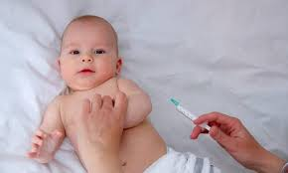
Hepatit B
Korunma
Çocukta;
  HBV aşısı çocukluk dönemi aşı takviminde bulunmaktadır. 0., 1. ve 6. ay olmak üzere 3 doz uygulanır.
  HBsAg + tespit edilen anne bebeklerine doğum sonrası 12 saat içerisinde HBV İg ve aşı yapılır.
  Doğum ağırlığı 2000 gramdan az olan bebeklerde;
    Anne HBsAg- ise aşının ilk dozu bebek 2000 gram olduğunda veya 1. ayda yapılmalı ve aşı şemasına devam edilir.
    Anne HBsAg+ ise doğumda HBV ig ve aşısı yapılır. Sonra 1. ayda bebek hiç aşılanmamış gibi 3 doz aşı şeması başlatılır.

Slide 38

Hepatit B
Korunma
Yetişkinde;
  Risk faktörleri bulunması durumunda, 3 doz aşılama önerilir. (0,1,6. aylarda )
  Aşı sonrası koruyucu antikor düzeyi (>10 IU/ml) saptananlarda ilave hatırlatma dozlarına gerek yoktur.

Slide 39
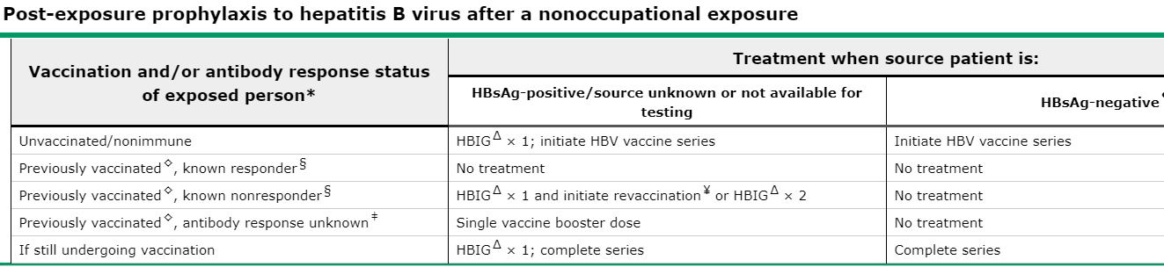
Hepatit B
HIV Clinical Resource. UPDATE: HIV prophylaxis following non-occupational exposure. Available at: http://www.hivguidelines.org/clinical-guidelines/post-exposure-prophylaxis/hiv-prophylaxis-following-non-occupational-exposure/ (Accessed on February 2, 2016). Copyright © 2014 New York State Department of Health AIDS Institute's Clinical Guidelines Development Program.
CDC Guidance for Evaluating Health-Care Personnel for Hepatitis B Virus Protection and for Administering Postexposure Management. MMWR Recomm Rep 2013; 62:1.
Workowski KA, Bolan GA, Centers for Disease Control and Prevention. Sexually transmitted diseases treatment guidelines, 2015. MMWR Recomm Rep 2015; 64:1

Slide 40
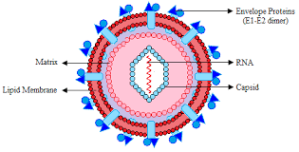
Hepatit C
Flaviviridae ailesinden bir RNA virüsüdür.
Enfeksiyon sonrası %70 ihtimalle kronikleşir.
Mortalitesi %1-2’dir.
Siroz ve HCC ile ilişkilidir.

Slide 41
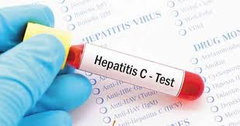
Hepatit C
Epidemiyeloji
Dünya genelinde yaklaşık 100 milyon kişi HCV’ye maruz kalmıştır ve 71 milyon kişi kronik hepatit C hastasıdır.

Slide 42

Hepatit C
Bulaş yolları
Parenteral
Cinsel yol
Perinatal bulaş
Aile içi bulaş

Slide 43

Hepatit C
Akut hepatit C
Akut hastalık tablosu, virüse maruziyetten yaklaşık 7-8 hafta sonra oluşur.
Enfekte olanların çoğusu hastalığı asemptomatik olarak geçirir.
Semptomatik olanlarda; sarılık, sağ üst kadran ağrısı, bulantı, koyu renkli idrar yapma gibi semptomlar olabilir.

Slide 44
Hepatit C
Akut hepatit C
Serum aminotransferaz düzeyleri semptomatik hastalarda artış gösterir.
Aminotransferazların artışından yaklaşık 1-4 hafta önce HCV-RNA pozitifleşir.
Anti-HCV virüs alındıktan 8 hafta sonra pozitifleşir.
Fulminan hepatit gelişimi oldukça nadirdir

Slide 45
Hepatit C
Akut hepatit C
Tanı
Akut hepatit klinik bulguları varlığı veya şüpheli HCV maruziyeti öyküsü varsa spesifik laboratuvar testleri yapılır.
  HCV-RNA pozitifliğinin gösterilmesi ve ardından 12 hafta içinde pozitifleşen anti HCV antikorlarının varlığı veya;
  Yeni pozitifleşmiş HCV-RNA ve anti HCV antikorlarının varlığı (son 6 ay içinde yapılan testlerde tespit edilmemiş) akut hepatit C tanısı koydurur.

Slide 46
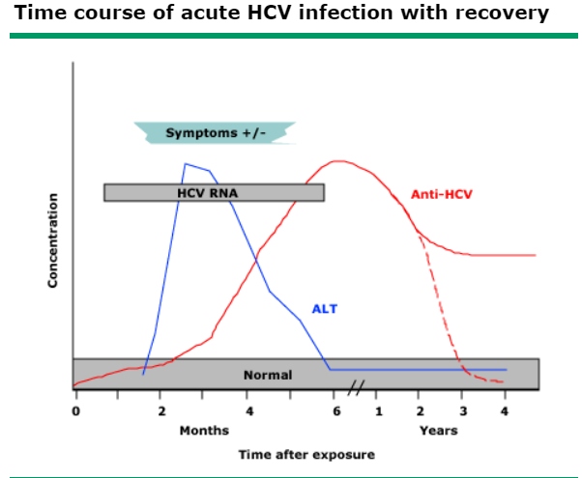

Slide 47
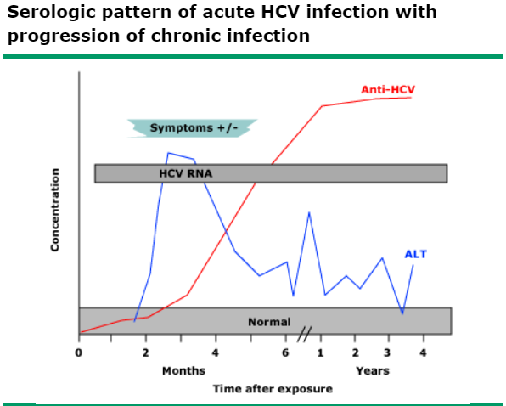

Slide 48
Hepatit C
Kronik Hepatit C
Akut hepatit C tablosu %70-85 oranında kronikleşir.
ALT düzeyine bakılmaksızın en az 6 aydır anti-HCV ve HCV-RNA (+) olan kişilerde kronik hepatit C tanısı konulur.

Slide 49
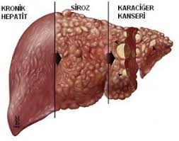
Hepatit C
Kronik Hepatit C
Kronik hepatit C hastalarının yaklaşık %20-30’unda siroz gelişir ve HCC’ye ilerleyebilir.
Kronik HCV enfeksiyonunda aminotransferaz yüksekliği dalgalı seyir gösterir. %30 hastada ALT düzeyi sürekli normaldir.

Slide 50
Hepatit C
Risk Grubu
Klinik veya biyokimyasal olarak kanıtlanmış karaciğer hastalığı olanlar
Hemodiyaliz hastaları
Sağlık çalışanları
HCV enfekte olmuş anneden doğan çocuklar
Çoklu cinsel partneri olanlar ve seks işçileri
İv madde veya ilaç kullanımı olanlar
Aile içi temas riski olanlar
İmmün süpresif kişiler ve kemoterapi alan hastalar
Notes:
Kronik hep c enfeksiyonu açısından incelenmesi gereken gruplar
Tarama anti HCV bakılarak yapılır, anti hcv pozitif saptanan durumda HCV RNA bakılmalıdır

Slide 51

Hepatit C
Risk grubu taraması anti HCV testi ile yapılır. Anti HCV pozitif saptandığı durumlarda HCV-RNA bakılmalıdır.

Slide 52
Hepatit C
Tedavi
Uygun tedavi; HCV genotipi/subtipi, HCVRNA titresi, karaciğer hasarının seviyesi, önceki tedaviye cevap düzeyine göre seçilir.

Slide 53
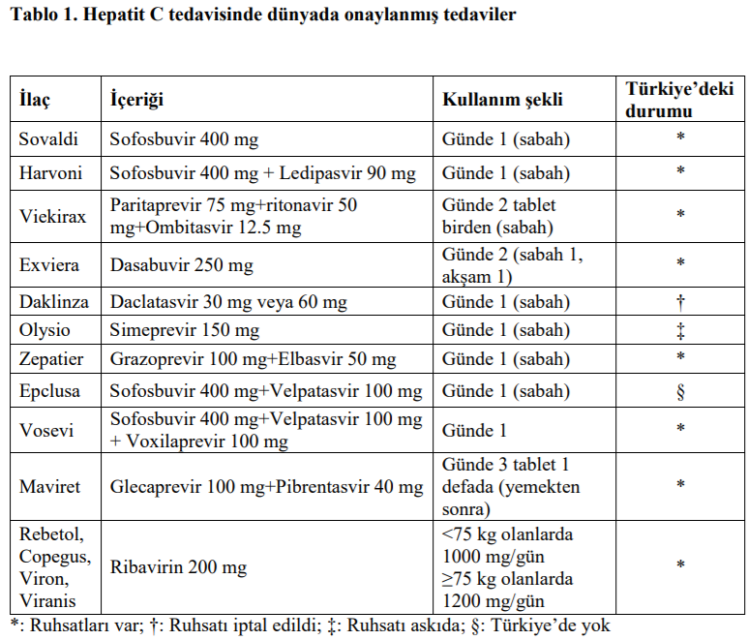

Slide 54
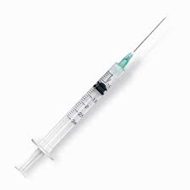


Hepatit C
Korunma
Hepatit C’nin aşısı yoktur.
HCV ile enfekte kişi ile aynı evde yaşayan bireyler kişisel malzemeleri (diş fırçası ve tırnak makası) ortak kullanmamaları konusunda uyarılmalıdır.
Damar içi ilaç kullanma alışkanlığı olanlar ortak enjektör ve iğne kullanımı ile HCV bulaşı olabileceği konusunda uyarılmalıdır.

Slide 55
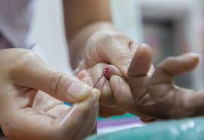
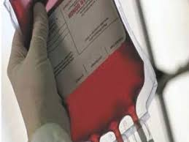
Hepatit C
HCV maruziyeti şüphesi
Sağlık çalışanlarında HCV kontrolü; iğne batması, kesici aletlerle yaralanma, mukozal bulaşma ve HCV pozitif kan ürünleri ile temas sonrası yapılmalıdır.
Kanın konjuktivaya sıçraması ile bulaşma tanımlanmıştır. Sağlam deriden bulaşma bildirilmemiştir.

Slide 56
Hepatit C
HCV maruziyeti şüphesi
Başlangıçta istenmesi gereken testler: Anti-HCV, HCV RNA ve ALT.
İzlemde istenmesi gerekli testler:
  Bulaşma sonrası 4.-8. haftalar arasında HCV RNA;
  4.-6. aylar arasında Anti-HCV, HCV RNA ve ALT
Akut HCV enfeksiyonu doğrulandığında ise 8-12 hafta beklenerek tedaviye başlanmalıdır.

Slide 57
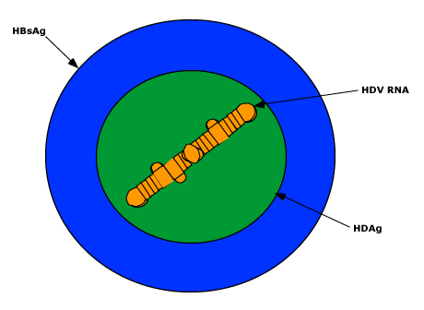
Hepatit D
Deltaviridae ailesinden bir RNA virüsüdür.
Kendi RNA’sını sentezleyebilir ancak lipoprotein kılıfını yapmak için HBV’ye ihtiyaç duyar. Bu sebeple defektif bir virüstür.

Slide 58
Hepatit D
Epidemiyoloji
Dünya genelindeki 257 milyon HBV taşıyıcısından yaklaşık 15-20 milyon kişinin HDV ile enfekte olduğu bilinmektedir.
HBV’ye benzer yollarla bulaşır;
  Perkütan bulaş
  Cinsel yol ile bulaş
  Perinatal bulaş
  Horizontal bulaş

Slide 59
Hepatit D
Klinik Seyir
Ko-enfeksiyon
  Daha önceden HBV taşıyıcılığı olmayan kişiye eşzamanlı HBV ve HDV’nin bulaşmasıdır.
  Kronikleşme ihtimali %2’dir. (akut hepatit B’nin kronikleşme ihtimaliyle benzer)
Süper-enfeksiyon
  HBV taşıyıcısı olan kişide, bunun üzerine HDV enfeksiyonunun eklenmesidir.
  Hastaların %5’inde fulminan seyir görülür.
  Kronikleşme ihtimali %70-90’dır.
  Bu hastalarda siroz ve HCC daha hızlı bir şekilde gelişir.

Slide 60
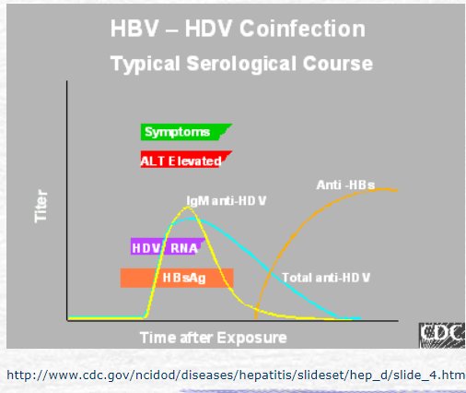

Slide 61
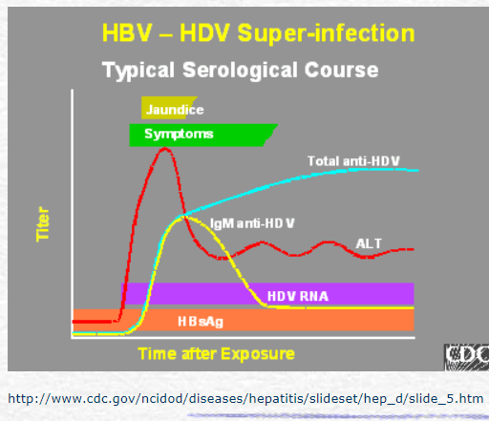

Slide 62
Hepatit D
HDV enfeksiyonunda serolojik tanı
HBsAg | HBeAg | Anti-HBe | Anti-HBc IgM | Anti-HBc IgG | Anti-HBs | Anti-HDV | HDV RNA | YORUM
+ | +/- | +/- | + | - | - | + | + | Koenfeksiyon
+ | +/- | +/- | - | + | - | + | + | Süperenfeksiyon
+ (6 aydan uzun) | +/- | +/- | - | + | - | + | + (6 aydan uzun) | Kronik Hepatit D

Slide 63
Hepatit D
Tedavi
Akut hepatit D için uygulanabilecek özgün tedavi yoktur. Destek tedavisi uygulanır.
Fulminan seyir gösteren olgular için karaciğer transplantı gerekmektedir.
Antiviral tedavide interferon alfa kullanılabilir.

Slide 64
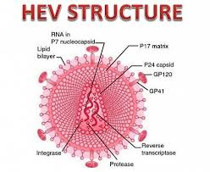
Hepatit E
Calisiviridae ailesinden bir RNA virüsüdür.
Temel olarak fekal oral yol ile bulaşır. Özellikle endemik bölgelerde kan yoluyla bulaşı da vardır.
Kronikleşme göstermez.
Siroz ve HCC ile ilişkisi yoktur.
Mortalitesi genel olarak %1-3 iken gebelikte geçirilen hepatit E mortalitesi %15-25‘dir.

Slide 65

Hepatit E
Epidemiyoloji
Gelişmekte olan ülkelerde hepatit E prevelansı daha yüksektir.
Su kaynaklarındaki kontaminasyona bağlı olarak, en yüksek prevelans Asya ve Afrika ülkelerindedir.
İnsan dışı kaynaklardan bulaş olmaz.

Slide 66

Hepatit E
Klinik Seyir
İnkübasyon süresi 15-60 gündür.
Hastaların büyük bir çoğunluğu asemptomatiktir veya hafif semptomlar gösterir.
Semptomatik hastalarda bulantı, kusma, karın ağrısı, halsizlik, sarılık görülebilir.
Fizik muayenede hepatomegali tespit edilebilir.

Slide 67
Hepatit E
Serolojik Tanı
HEV RNA: Akut enfeksiyonda hem serumda, hem de safra ve feçeste saptanabilir.
Anti-HEV IgM: ALT pikinden önce pozitifleşir. 6-12 ay içerisinde kaybolur.
Anti-HEV IgG: Anti-HEV IgM kaybolduktan sonra oluşur, yıllarca pozitif kalabilir.

Slide 68
Hepatit E
Serolojik Tanı:
Tanıda altın standart PCR yöntemi ile HEV RNA bakılmasıdır.
Klinik özellikleri ile viral hepatit düşünülen hastada anti-HEV IgM + ise hasta hepatit E kabul edilebilir.
Klinik özellikleri ile viral hepatit düşünülen hastada hepatit A, B, C göstergeleri negatif ve anti-HEV IgG + ise hasta hepatit E kabul edilebilir.

Slide 69
Hepatit E
Tedavi
Uygulanabilecek özgün tedavisi yoktur.
Destek tedavisi önerilir.

Slide 70
Kaynakça
Türkiye Viral Hepatitler Tanı ve Tedavi Klavuzu-2017
Lai, M., & Chopra, S. Hepatitis A virus infection in adults: Epidemiology, clinical manifestations, and diagnosis.
Anna SF Lok, MD Hepatitis B virus: Screening and diagnosis
Judith A Aberg, MD , Demetre C Daskalakis, MD, MPH Management of nonoccupational exposures to HIV and hepatitis B and C in adults
Jordan J Feld, MD, MPH, Clinical manifestations, diagnosis, and treatment of acute hepatitis C virus infection in adults
Francesco Negro, MD, Anna SF Lok, MD Pathogenesis, epidemiology, natural history, and clinical manifestations of hepatitis D virus infection

Slide 71

TEŞEKKÜRLER…

